Slide 1
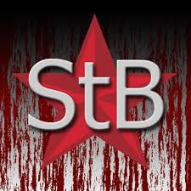
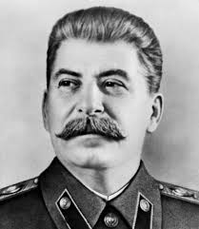
Sovietizácia československa
Zdroj: www.zborovna.sk

Slide 2
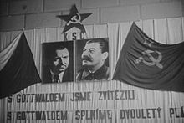
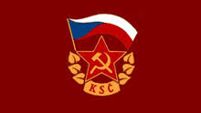
ČSR a východný blok
Politický prevrat, ktorý sa udial vo februári 1948 poznamenal vývoj Československa na 40 rokov => krajina sa dostala do sféry vplyvu ZSSR a zaradila sa medzi krajiny východného bloku

Slide 3
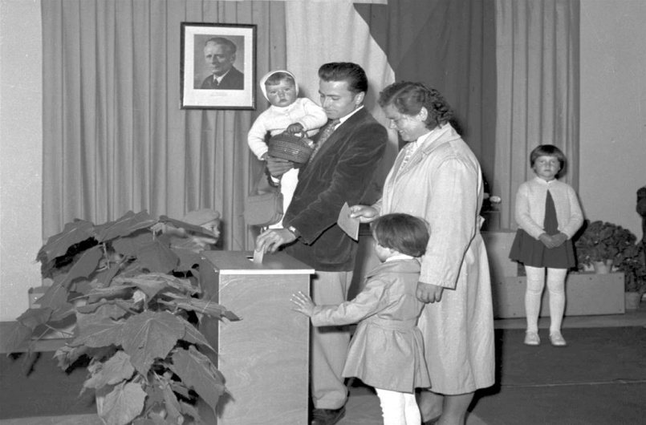
Politický systém
Komunistická strana sa stala štátostranou => totalitný politický systém!
Vo voľbách v roku 1960 voličom predložila tzv. jednotnú kandidátku (t.j. zoznam politikov z ktorých si mohli vybrať)
Kto si nechcel alebo nevedel vybrať do volebnej urny vhodil biely hlasovací lístok

Slide 4
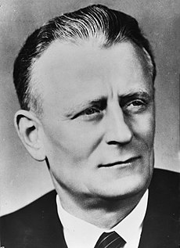
Vznik Čssr
Na začiatku 60. rokov sa zmenil názov ČSR na Československá socialistická republika (1961) => usúdilo sa, že socializmus v štáte bol vybudovaný
Antonín Novotný = ČSSR prezident

Slide 5
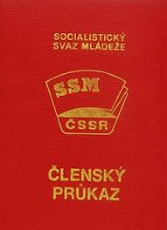
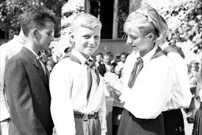
Zastrašovaná spoločnosť
Po februári 1948 sa začala tzv. očista verejného života => odstraňovali sa ľudia pre systém nepohodlní → príslušníci nekomunistických strán, bežní občania, ale aj komunisti...
Spoločnosť komunisti organizovali v centrálnych organizáciách ako napr.: odborové hnutie, jednotná pionierska organizácia a pod...
Pionieri

Slide 6
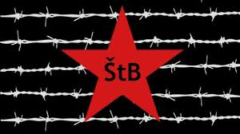
Štátna bezpečnosť
Celá spoločnosť bola kontrolovaná tajnou políciou – Štátnou bezpečnosťou = ŠTB s ktorou spolupracovalo mnoho ľudí → udávali občanov, ktorí sa kriticky vyjadrovali k režimu, počúvali zakázaný rozhlas, nezúčastňovali sa oficiálnych osláv...

Slide 7
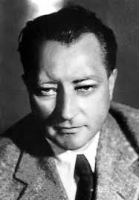
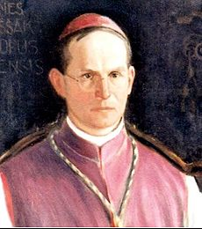
Vykonštruované procesy
V. Clementis
Tragickou súčasťou komunistického režimu boli vykonštruované procesy s odporcami režimu či už skutočnými alebo iba domnelými tzv. triednymi nepriateľmi...
Masovo sa prenasledovalo, zatýkalo a väznilo...obžalovaní sa po krutom mučení priznávali zo zločinov najťažších → vlastizrada, sabotáže, špionáž...
politik
biskup
J. Vojtaššák

Slide 8
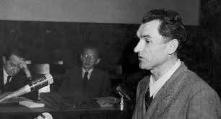
Rozsudky smrti
Totalitný komunistický režim sa nezastavil pred ničím, hlavne v 50 rokoch bolo uznesených 232 rozsudkov smrti => TRIEDNI NEPRIATELIA = príslušníci nekomunistických strán, kňazi, rehoľníci, protifašistickí bojovníci, roľníci aj komunisti...
Tí šťastnejší skončili buď vo väzení alebo v táboroch nútených prác
Viliam Žingor
Organizátor partizánskeho hnutia,
popravený za kritiku Komunistickej
strany

